Slide 1
Министерство образования Кузбасса
Муниципальное бюджетное общеобразовательное учреждение
«Средняя общеобразовательная школа № 25 г. Салаира»
Экологическое образование с целью формирования экологической культуры обучающихся в интересах устойчивого развития
Опыт реализации модуля «К устойчивому развитию через «зеленые аксиомы»»
Практика Учимся мудрости у природы
salairschool25@yandex.ru
Вагайцева Лариса Александровна, директор
8 913-434-64-41

Slide 2
Министерство образования Кузбасса
Муниципальное бюджетное общеобразовательное учреждение
«Средняя общеобразовательная школа № 25 г. Салаира»
Авторы воспитательной практики:
Дзятковская Елена Николаевна, ведущий научный сотрудник лаборатории дидактики и философии образования, доктор биологических наук, профессор, руководитель сетевой кафедрой ЮНЕСКО факультета глобальных процессов МГУ им. М.В. Ломоносова при ФГБНУ «Институт стратегии развития образования РАО». Академик Российской Экологической Академии;
Пустовалова Вега Вадимовна, координатор партнерства «Учимся жить устойчиво в глобальном мире!», директор муниципального автономного учреждения информационно-методического центра города Томска, кандидат педагогических наук, эксперт сетевой кафедры ЮНЕСКО ФГБНУ «ИСРО РАО»;
Вагайцева Лариса Александровна, директор МБОУ «СОШ № 25 г. Салаира», почетный работник общего образования;
Прекина Елена Григорьевна, методист МБОУ «СОШ № 25 г. Салаира», кандидат педагогических наук;
Григорьева Татьяна Валерьевна, заместитель директора по воспитательной работе;
Шван Татьяна Сергеевна, заместитель директора по учебной работе;
Досова Анна Алексеевна, руководитель творческой группы «Зеленый свет».

Slide 3
Министерство образования Кузбасса
Актуальность и аннотация
Здоровье, качество жизни, мир на Земле зависят от следования этим простым истинам – «зеленым аксиомам» (Хартия Земли)
Экологическое образование занимает особое место в государственной образовательной политике нашей страны. Его важность зафиксирована в Конституции РФ и Указе Президента РФ от 2 июля 2021г. № 400 «О стратегии национальной безопасности Российской Федерации». Экологическое образование рассматривается в качестве фактора национальной безопасности и сохранения культурного суверенитета страны.
Формирование экологической культуры личности становится важным направлением в обучении.
4 ЭКО
Экологическая грамотность
«Зеленая аксиома» – это вектор от нового способа мышления к новому способу поведения в природе, социуме, экономике
Четыре основных компонента экологического образования
Экологическая образованность
Экологическая компетентность
Экологическая культура
Глобальное общество, общество рисков, сетевой век, цифровая революция, ориентация мира на новый тип развития цивилизации - устойчивое развитие - изменяют миссию социализации обучающихся: теперь это должна быть опережающая социализация, ориентированная на будущее общество, при этом не отрицая «обязательств» социализации относительно традиции и культуры.
Существует противоречие: между характером отбора содержания экологического воспитания в педагогике и традициями конструирования содержания экологического образования в современной школе.

Slide 4
Министерство образования Кузбасса
Цель, задачи, планируемые результаты
ЦЕЛЬ: создание условий для формирования экологического способа поведения обучающихся в интересах устойчивого развития через работу с «зеленой аксиомой» «принципиальная возможность гармонии человека и природы на основе знания границ дозволенного и готовности учиться мудрости у природы».
ЗАДАЧИ:
• апробировать методический конструктор работы с зеленой аксиомой «принципиальная возможность гармонии человека и природы на основе знания границ дозволенного и готовности учиться мудрости у природы»;
• познакомить детей с содержанием «зеленой аксиомы»: помочь учащимся осознать, почему понимание устойчивого развития значимо для каждого; активно вовлекать учащихся в обсуждение проблем устойчивого развития; научить рассматривать проблемы с различных точек зрения; стимулировать учащихся к размышлению о проблемах не только в классе или школе, но и вне системы формального образования; внедрять проектную деятельность школьников в урочную, внеурочную деятельность и воспитательную работу;
разработать и презентовать обобщенный способ действий - умение моделировать границы своей деятельности в содержательных рамках общего понятия «зеленой аксиомы»;
провести диагностику уровня сформированности экологического способа поведения обучающихся (входная диагностика, промежуточная, итоговая)
ПЛАНИРУЕМЫЕ РЕЗУЛЬТАТЫ:
• Целевые ориентиры результатов экологического воспитания на уровне начального, основного, среднего общего образования (Рабочая программа воспитания МБОУ «СОШ № 25 г. Салаира»);
• рефлексивно-оценочные умения: умение рефлексировать личный опыт решения противоречия «поведение человека – его последствия для качества окружающей среды»;
• Рефлексивно-оценочная деятельность, которая оценивается в трех направлениях: внешнем – в отношении последствий своих действий для окружающей среды;
• Внутреннем – в отношении самосознания, своего внутреннего мира и ценностных ориентаций; деятельностном – в отношении организации и управления своей деятельностью, сотрудничеством, коммуникациями.

Slide 5
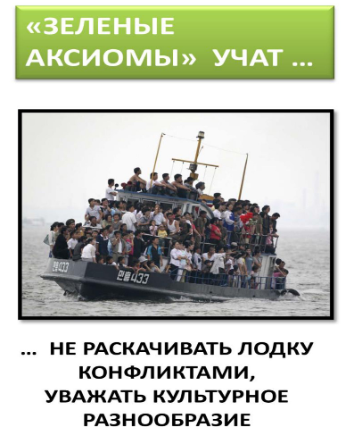
Министерство образования Кузбасса
Целевая аудитория практики и количество участников
Начальная школа (1-4 классы) – 60 чел.
Средняя школа (5 - 9 классы) – 80 чел.
Старшая школа (10-11 классы) – 20 чел.
Социальные партнёры – 5 чел.
Социум района школы – 60 чел.
Учителя школы – 20 чел.
КОЛИЧЕСТВО УЧАСТНИКОВ: – 245 чел.

Slide 6
Министерство образования Кузбасса
Описание ресурсов, необходимых для внедрения практики
МАТЕРИАЛЬНО-ТЕХНИЧЕСКИЕ:
школа оснащена новейшим цифровым оборудованием (эл. микроскопы, панели, видеокамеры, компьютеры, 3 D принтеры, сканеры, фотоаппараты и др.);
Площадь пришкольного участка – 1574, 5 кв. метров, на котором высажено около 150 экз. деревьев, кустарников и цветов
90 кв. метров отведено для выращивания саженцев кедра, дуба, сосны и другие.
НАУЧНО-МЕТОДИЧЕСКИЕ:
Выход в сеть Интернет: Библиотека, фильмотека, презентации | PARTNER-UNITWIN.NET
«Вебинары для устойчивого развития». Ведущий вебинаров: Дзятковская Е.Н., руководитель Партнерства Кафедры ЮНЕСКО по изучению глобальных проблем и возникающих социальных и этических вызовов для больших городов и их населения на факультете глобальных процессов МГУ им М.В. Ломоносова «Экологическое образование для устойчивого развития в глобальном мире» Вебинары | PARTNER-UNITWIN.NET
Межрегиональное Сетевое партнерство — МАУ ИМЦ (tomsk.ru)
МБОУ «СОШ № 25 г. Салаира библиотека, фильмотека, презентации
Научные публикации научных руководителей. Серия «Школа устойчивого развития» | PARTNER-UNITWIN.NET
Научные публикации педагогов школы:

Slide 7
Министерство образования Кузбасса
Описание ресурсов, необходимых для внедрения практики
КАДРОВЫЕ:
Научные руководители и авторы практики: Дзятковская Елена Николаевна, ведущий научный сотрудник лаборатории дидактики и философии образования, доктор биологических наук, профессор, руководитель сетевой кафедрой ЮНЕСКО факультета глобальных процессов МГУ им. М.В. Ломоносова при ФГБНУ «Институт стратегии развития образования РАО». Академик Российской Экологической Академии;
Вега Вадимовна Пустовалова, координатор партнерства «Учимся жить устойчиво в глобальном мире!», директор муниципального автономного учреждения информационно-методического центра города Томска, кандидат педагогических наук, эксперт сетевой кафедры ЮНЕСКО ФГБНУ «ИСРО РАО»;
Учителя школы, которые все 100% прошли курсы «Как осваивать идеи устойчивого развития?» 2022, 24 часа на базе МАУ «ИМЦ» г. Томска; «Новая модель экологического образования в ключе ФГОС», 24 часа, 2021 г. (МАУ ИМЦ г. Томск).
Социальные партнеры - участие представителей местного сообщества в управлении школой, предоставление школе дополнительных образовательных возможностей.
Бизнес-партнеры - предприятия группы компании ЗАО «Стройсервис» (Методическое сопровождение и консультирование по конкурсу юниоров WorldSkills Russia Juniors Компетенция «Ланшафтный дизайн» (14-16 лет); Компетенция «Охрана окружающей среды» (14-16 лет)

Slide 8
Министерство образования Кузбасса
Этапы и формы реализации воспитательной практики
Этапы реализации воспитательной практики | Формы реализации воспитательной практики
1 этап. Первое понимание «зеленой аксиомы». «Зеленая аксиома» в научной (сокращенной) формулировке, к которой нужно подобрать педагогически адаптированную форму. | Апробировать методический конструктор работы с зеленой аксиомой «принципиальная возможность гармонии человека и природы на основе знания границ дозволенного и готовности учиться мудрости у природы»: актуализация имеющихся знаний и опыта. Поиск мультфильмов, литературных произведений, подбор инфографики. Работа со значением метапонятия. Работа с лексическим значением слова и контекстом их использования. Ключевые понятия: гармония, баланс, мир. Представить «Зеленую аксиому» в педагогически адаптированной форме (например, сказка).
2 этап. Поиск смыслов «зеленой аксиомы». | Перенос и моделирование метазнания «баланс» в реальную ситуацию. Поиск своего отношения к понятию «баланс» Моделирование выделенного отношения в предметной, графической форме и преобразование модели отношения, связей для изучения его свойств в «чистом виде». Формулировка Правил баланса в собственной деятельности, в окружающей среде. Принципы поведения человека и баланса. Формулировка обобщённого понятия: Баланс - это понятие социальное? Экономическое? Экологическое?
3 этап. Поиск своих ценностно-смысловых установок в смысловых полях «зеленой аксиомы» | Проектирование обобщенного способа действия. Составление ценностей способов действия. Выполнение итогового задания: Составить презентацию по теме «Какие качества человека отрицательно влияют на экосистему». Подобрать фотографии, картинки, видеоролики, написать эссе
4 этап. Моделирование границ деятельности человека в содержательных рамках общего понятия. Обобщенный способ действий - умение моделировать границы своей деятельности в содержательных рамках общего понятия. Создать творческий продукт, проект | Учебно-проектная деятельность. Разновозрастное сотрудничество учащихся. 1. Эссе об изученном метапредметном понятии. Вариант 2. Учебно-практическое задание проектного типа. Вариант 3. В соответствии со смыслом изученного понятия напишите основные правила поведения человека по отношению к природе.
5 этап. Итоговая рефлексия ученика, в которой уже дифференцируется форма «зеленой аксиомы» (например, сказка); общее (метапредметное) понятие, лежащее в основе «зеленой аксиомы»; использование обобщенного способа действий – умения моделировать границы своей деятельности в содержательных рамках общего понятия. | Рефлексия. Как ты работал с «зеленой аксиомой»? (анализ организации деятельности ученика). Был ли эмоциональный отклик у тебя на какой-либо учебный материал или информацию, привлеченную вне школы (что удивило, порадовало – чем?) Сформулируй правила школьной жизни, человека, общества, необходимые для устойчивого развития.
6 этап. Диагностика планируемых результатов | рефлексивно-оценочные умения: умение рефлексировать личный опыт решения противоречия «поведение человека – его последствия для качества окружающей среды»; Рефлексивно-оценочная деятельность: умение выявлять в культурных текстах характер отношений человека с природой, выраженный в т.ч. на языке метафор, иносказаний, давать ему оценку с точки зрения экологического императива; демонстрировать личный опыт в практическом решении проблем устойчивого развития местного сообщества: делать нравственно обоснованный выбор поведения в жизненных ситуациях.

Slide 9
Министерство образования Кузбасса
Период реализации воспитательной практики
Первый этап долгосрочного проекта - понимание и осознание «зеленой аксиомы» «Принципиальная возможность гармонии человека и природы на основе знания границ дозволенного и готовности учиться мудрости у природы» (Учимся мудрости у природы)
ДАТЫ: сентябрь 2022 — май 2023 гг.
Долгосрочный проект 2022 -2026 г. «К устойчивому развитию через «зеленые аксиомы»»
1.Этап 2022-2023 . - понимание и осознание «зеленой аксиомы» «Принципиальная возможность гармонии человека и природы на основе знания границ дозволенного и готовности учиться мудрости у природы» (Учимся мудрости у природы);
2 этап 2023-2024 - понимание и осознание «зеленой аксиомы» «Необходимости сохранения природного и культурного разнообразия – как базовое условие выживания человечества и его устойчивого развития (Мир в наследие);
3 этап 2024-2025 - понимание и осознание «зеленой аксиомы» «Меры изменения окружающей среды и учета дефицитных ресурсов» (Мера изменения общей среды жизни: природной и социокультурной);
4 этап 2025-2026 - понимание и осознание «зеленой аксиомы» «Общая среда, общая судьба, общая ответственность».

Slide 10
Министерство образования Кузбасса
Результаты реализации практики
Качественные и количественные показатели достижения результатов реализации практики
В системе управления: обеспечена целостность всех направлений деятельности школы, как Школы устойчивого развития, на основе формирования основ культуры устойчивого развития у всех субъектов образования; получило развитие сетевое взаимодействие педагогов в области образования для устойчивого развития; развитие школы и просветительская работа с населением ориентированы на формирование «зеленого» уклада школьной жизни; усилена связь учебно-проектной деятельности обучающихся с решением задач устойчивого развития местного сообщества
В расширении партнерских отношений: не менее 30 % родителей (законных представителей) будет включено в различные формы активного взаимодействия со школой (через участие в решении текущих проблем, участие в общешкольных мероприятиях и т.д.); не менее 3 партнеров социума (учреждений, организаций, физических лиц) будет участниками реализации социально значимых проектов школы.
Обучающиеся: у 100% обучающихся сформированы представления о базовых национальных ценностях российского общества, осознание культурной идентичности и культурного многообразия мира; освоение обучающимися социального опыта, основных социальных ролей, соответствующих ведущей деятельности данного возраста, норм и правил общественного поведения; - 100% обучающихся 5-10 классов включены в овладение основами культуры устойчивого развития, в том числе, посредством совершенствования учебно-проектной деятельности, в целях: - трудовой и профессиональной ориентации с учетом стратегической направленности страны и задач развития города по формированию «зеленой» экономики; - сохранения здоровья и предупреждения проблем социализации молодежи в общество будущего (формирования гражданской, культурной, этнокультурной идентичности); - формирования опыта личного участия в творческой созидательной коллективной деятельности школы и местного сообщества по созданию «зеленого» уклада школьной жизни как мини-модели общества устойчивого развития; более 80% обучающихся включены в деятельность ученического самоуправления, активно участвующего в формировании уклада жизни школы как мини-модели общества устойчивого развития; в учебную проектно-исследовательскую деятельность; максимальное количество учащихся включено в систему дополнительного образования, внеурочной деятельности, воспитательной работы, позволяющих осваивать опыт отношения к различным культурам, основанный на понимании ценности культурного многообразия, его связи с сохранением природного разнообразия
Родители (законные представители): повышена экологическая и педагогическая культура родителей, система работы с «зелеными аксиомами» способствует совершенствованию семейного воспитания, усилению роли семьи в воспитании детей

Slide 11
Министерство образования Кузбасса
Сведения о представлении практики в рамках научно-методических мероприятий муниципального/регионального уровня
Опыт работы школы был представлен на различных уровнях:
Международном:
на выездном расширенном заседании бюро Научного совета и сетевой кафедры ЮНЕСКО «Экологическое образование для устойчивого развития в глобальном мире» при ФГБНУ «Институт стратегии развития образования Российской академии образования» совместно с Общественным советом базовой организации государств стран СНГ по экологическому образованию. (11,12 декабря 2018 год, Республика Беларусь), Тема заседания: «Новые подходы к конструированию содержания экологического образования в интересах устойчивого развития»
На переговорной площадке «Реализация концепции экологического образования», октябрь, 2022 г. (Москва)
Всероссийском:
на XVIII конкурсе «Национальная экологическая премия им. В. И. Вернадского» Х (Юбилейная) Всероссийская научно-практическая конференция «Научно-методическое сопровождение реализации ФГОС: опыт, проблемы, пути их преодоления».
на Всероссийском конкурсе «Поиск мультфильма для понимания сложных целей устойчивого развития», 2021 г. (ПОБЕДИТЕЛИ)
Неоднократно становились полуфиналистами Всероссийского конкурса «Большая перемена» (2020 г. девять учащихся 8-11 классов г. Новосибирск; 2021 г. 10 человек г Владивосток; 2022 г. 8 полуфиналистов и 1 финалист г. Владивосток) и др.
Региональном уровнях:
на областном семинаре-практикуме «Увеличение дидактического разнообразия на разных этапах формирования функциональной грамотности школьников» презентация опыта работы по теме «Модель заданий по естественно-научной грамотности», октябрь, 2021 КРИПКиПРО;
- на областном семинаре «Эффективные практики обучения в деятельности учителя: формирование читательской грамотности», апрель, 2022 г. КРИПКиПРО;
- на областном семинаре 25 ноября 2022 г. опыт работы по теме «Школа устойчивого развития: восхождение к профессионализму»;
в рамках дней науки в Кузбассе, 25 февраля 2021 г.: КРИПКиПРО (в рамках Года науки и технологий в РФ) проведено межпредметное внеурочное занятие в режиме онлайн по теме «Формирование компетенций естественно-научной грамотности у старших школьников через внеурочную деятельность».
управленческий социально значимый проект «К устойчивому развитию через «зеленые аксиомы», 2020-2021 гг.
В школе реализуется проект «Зеленый свет», создан и работает экотряд https://youtu.be/dUFH--x297o
http://школа25.рф/Информ/index?id=Информ/2Новости/ТьюторскоеСопровождение

Slide 12
Министерство образования Кузбасса
Сведения о представлении практики в рамках научно-методических мероприятий муниципального/регионального уровня
Вагайцева Л.А. Новый образ школы создают ученики. // Российское образование. – 2019 – С. 96-67. https://ru.calameo.com/read/004948822280b8667c214;
Вагайцева, Л.А., Прекина Е.Г. Идеи устойчивого развития на уроке / Л.А. Вагайцева, Е.Г.Прекина и др. // Идеи устойчивого развития на уроках. Пособие. – М.: Изд-во «Перо», 2021.- 84 с. - Текст: непосредственный.
https://школа25.рф/views/xn--25-6kc3bfr2e.xn--p1ai/files/upload/a4.pdf
«Зеленый свет» проектная задача «Границы дозволенного». Практическая реализация проектной задачи /А.А. Досова, Т.В. Вардашкина [и др]. - Текст: непосредственный // Образование – 2030: Учиться. Преподавать. Действовать: Неправительственный экологический фонд имени В.И. Вернадского // VII Всероссийская конференция по экологическому образованию: сб. научных статей и докладов. - М. : 2021.- С. 374 -378.;
Учитель Кузбасса (Научно-методический журнал) № 3 (54) 2020 https://школа25.рф/views/xn--25-6kc3bfr2e.xn--p1ai/files/upload/uchitel_kuzbassa__nauchno_metodicheskiy_zhurnal____3__54__2020.pdf
Актуальные вопросы формирования читательской грамотности младших школьников : методические рекомендации / Е. П. Лебедева, Л. А. Вагайцева, Е. Г. Прекина [и др.] ; Министерство образования Кузбасса, Кузбасский региональный институт повышения квалификации и переподготовки работников образования. - Кемерово : Изд-во КРИПКИПРО, 2022. - 106 с. : ил., табл.; 21 см.; ISBN 978-5-7148-0778-7 : 200 экз. https://школа25.рф/views/xn--25-6kc3bfr2e.xn--p1ai/files/upload/aktualnye_voprosy_formirovaniya_chitatelskoy_gramotnosti_mladshih_shkolnikov.pdf
Опыт работы школы по данному направлению представлен на сайте Международного сетевого партнерства «Учимся жить устойчиво в глобальном мире: Экология. Здоровье. Безопасность». (программа УНИТВИТ/ЮНЕСКО). https://youtu.be/X_XdrT_UrtI
Педагоги школы разработали видеоконсультации для участников сетевого партнерства по работе с зеленой аксиомой https://www.youtube.com/playlist?list=PLytHPAswHdHnKe3bEcM66mgPr7RkyJtub
Сертификаты, дипломы и другие документы, подтверждающие ее представление в профессиональном сообществе

Slide 13
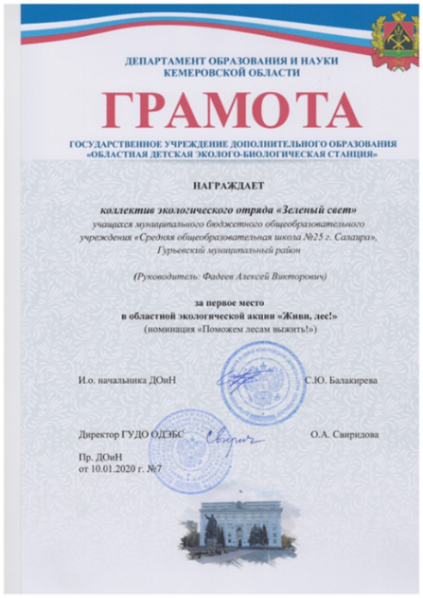
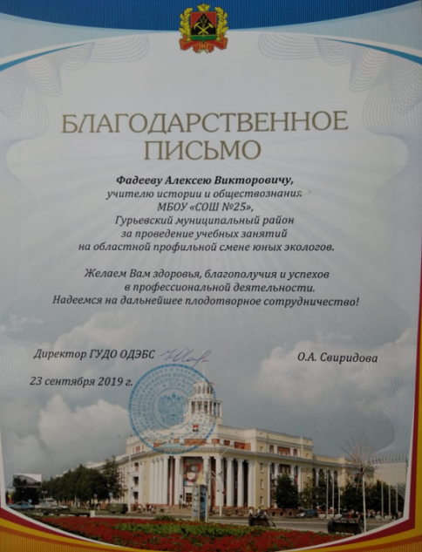
Министерство образования Кузбасса
Результаты работы

